Slide 1

Phát hiện vật thể trong ảnh
1851050079 Lê Thị Thùy Linh
1851050091 Nguyễn Thị Diễm My

Slide 2
họ các mô hình RCNN (Region-Based Convolutional Neural Networks)
Thuật toán phát hiện vật thể trong ảnh
họ các mô hình YOLO (You Only Look Once)

Slide 3
YOLO VERSION 3 (YOLOv3)
Phát hiện nhiều vật thể trên một hình ảnh duy nhất
Dự đoán các lớp của các vật thể
Phát hiện vị trí của các vật thể này trên hình ảnh
Áp dụng 1 mạng NN (Neural Network) cho toàn bộ hình ảnh
Mạng NN chia hình ảnh thành các vùng
Tạo ra xác suất cho mọi vùng
Dự đoán một số hộp giới hạn bao phủ 1 số vùng trên hình ảnh & chọn những vùng tốt nhất theo xác suất

Slide 4
KIẾN TRÚC YOLOv3
Bao gồm 53 CNNs layer (Darknet-53)
Đối với các tác vụ phát hiện, kiến trúc gốc được xếp chồng lên nhau với 53 layer nữa
Cung cấp 106 layer kiến trúc
Bắt đầu bất kỳ lệnh nào trong khuôn khổ Darknet:
Tải kiến trúc bao gồm 106 layer
Các phát hiện được thực hiện ở 3 layer: 82, 94, 106

Slide 5
INPUT
(n, 416, 416, 3)
n: 1 số hình ảnh
416: chiều rộng
416: chiều cao
3: RGB
Đầu vào của mạng
Đầu vào của hình ảnh
Có thể thay đổi size trước khi đưa vào mạng
Được thay đổi kích thước theo kích thước mạng đầu vào
Thử nghiệm việc giữ hoặc không giữ tỷ lệ khung hình bằng cách điều chỉnh thông số khi train & thử nghiệm trong khung Darknet gốc, trong Tensorflow Keras hoặc bất kỳ khung nào khác mà ta muốn sử dụng
So sánh & chọn cách tiếp cận phù hợp nhất với mô hình tùy chỉnh của mình
Tỷ lệ khung hình

Slide 6
CÁCH PHÁT HIỆN CÁC VẬT THỂ
YOLOv3 thực hiện phát hiện ở cả 3 quy mô khác nhau & ở 3 vị trí riêng biệt trong mạng (để phát hiện các lớp 82, 94 và 106)
Hình ảnh đầu vào của các ví dụ về mạng bằng các yếu tố sau: 32, 16 & 8 (bước tiến của mạng) tại các vị trí riêng biệt đó của các mạng tương ứng cho biết đầu ra ở 3 vị trí riêng biệt của mạng nhỏ hơn đầu vào của mạng ntn
VD: Size mạng đầu vào 416x416
bước tiến 32 => output (Feature maps) có kích thước 13x13 => phát hiện vật thể lớn
bước tiến 16 => output có kích thước 26x26 => phát hiện vật thể vừa
bước tiến 8 => output có kích thước 52x52 => phát hiện vật thể nhỏ

Slide 7
CÁC Ý CHÍNH VỀ CÁCH HOẠT ĐỘNG CỦA YOLOV3
YOLOv3 áp dụng mạng nơ ron tích chập (CNN) cho hình ảnh input
Để dự đoán các hộp giới hạn (Predicted Bounding Boxes) nó lấy ví dụ hình ảnh tại 3 vị trí riêng biệt của mạng này để phát hiện là các layer 82, 94, 106 (còn gọi là thang đo)
Trong khi train nó sử dụng từng Detection Kernels được áp dụng cho lưới các ô (Grid Cells) tại 3 vị trí riêng biệt này của mạng
Mạng được train để chỉ định 1 ô chịu trách nhiệm phát hiện 1 vật thể nếu ô đó rơi vào trung tâm của vật thể này
9 hộp giới hạn xác định trước (Anchor) được sử dụng để tính toán kích thước không gian & tọa độ của các hộp giới hạn dự đoán. 3 anchor cho mỗi thang đo
Tổng cộng YOLOv3 dự đoán 10 647 ô giới hạn được lọc bằng kỹ thuật triệt tiêu không tối đa chỉ để lại những ô phù hợp

Slide 8
MỘT SỐ THUẬT NGỮ LIÊN QUAN
Detection Kernel
Feature Map
Grid Cells
Anchor Box
Predicted Bounding Boxes
Objectness Score

Slide 9
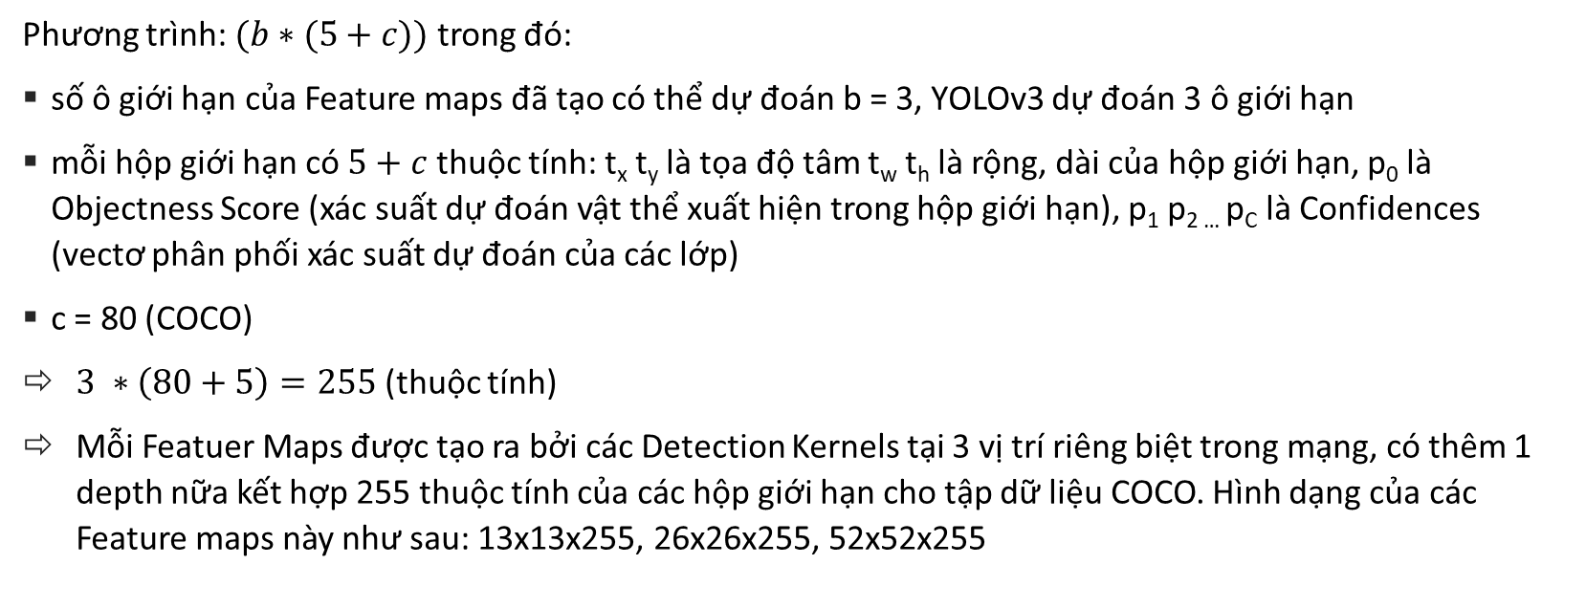
DETECTON KERNEL & FEATURE MAPS
Phương trình: $(b∗(5+c))$ trong đó:
số ô giới hạn của Feature maps đã tạo có thể dự đoán b = 3, YOLOv3 dự đoán 3 ô giới hạn
mỗi hộp giới hạn có $5+c$ thuộc tính: t_{x} t_{y} là tọa độ tâm t_{w} t_{h} là rộng, dài của hộp giới hạn, p₀ là Objectness Score (xác suất dự đoán vật thể xuất hiện trong hộp giới hạn), p₁ p_{2 …} p_{C} là Confidences (vectơ phân phối xác suất dự đoán của các lớp)
c = 80 (COCO)
$3 ∗\left(80+5\right)=255$ (thuộc tính)
Mỗi Featuer Maps được tạo ra bởi các Detection Kernels tại 3 vị trí riêng biệt trong mạng, có thêm 1 depth nữa kết hợp 255 thuộc tính của các hộp giới hạn cho tập dữ liệu COCO. Hình dạng của các Feature maps này như sau: 13x13x255, 26x26x255, 52x52x255

Slide 10
GRID CELLS
Training YOLOv3:
Có 1 hộp giới hạn cơ bản chịu trách nhiệm phát hiện 1 vật thể
Ô trung tâm được YOLOv3 chỉ định chịu trách nhiệm dự đoán vật thể này
Objectness Score cho ô này = 1 -> là 1 trong những ô của Featuer Maps tương ứng chịu trách nhiệm phát hiện vật thể
Trong quá trình train tất cả các ô dự đoán mỗi ô có 3 giới hạn

Slide 11
ANCHOR BOX
VD: Có hình ảnh input của hình dạng 416x416x3
hình ảnh đi qua kiến trúc sâu CNN (mạng nơ ron tích tụ/ mô hình của Deep Learning) YOLOv3 cho đến vị trí riêng biệt đầu tiên & có bước tiến 32
hình ảnh input được thu nhỏ thành kích thước 13x13 & 255 depth của Featuer Maps được tạo ra bởi các Detection Kernels
có 3 anchor box nên mỗi ô mã hóa thông tin về 3 hộp giới hạn được dự đoán
mỗi hộp giới hạn có các thuộc tính t_{x} t_{y} t_{w} t_{h}, p₀ , p₁ p₂ … p_{c} & tập dữ liệu COCO có 80 lớp
ô giới hạn xác suất:
trích xuất xác suất trong số 3 ô giới hạn dự đoán của ô này để xác định ô này chứa 1 số lớp nhất định
tính toán sản phẩm theo từng yếu tố của điểm vật thể & danh sách lớp
tìm xác suất tối đa, vd hộp giới hạn 1 phát hiện ra lớp chanh với xác suất 0,55
các phép tính này được áp dụng cho tất cả 13x13 ô trên 3 ô dự đoán & trên 80 lớp. Số ô dự đoán ở tỷ lệ đầu tiên này trong mạng là 507. Các tính toán này cũng áp dụng cho các tỷ lệ khác trong mạng cho ta 2028 & 8112 ô dự đoán. Tổng cộng YOLOv3 dự đoán 10 647 ô được lọc ra bằng kỹ thuật triệt tiêu không tối đa

Slide 12
PREDICTED BOUNDING BOX
YOLOv3:
Không dự đoán giá trị tuyệt đối của chiều rộng & chiều cao => dự đoán hiệu số đối với anchor
Giúp loại bỏ độ dốc không ổn định trong quá trình train => tọa độ của góc trên cùng bên trái của ô trên lưới của Anchor Box thích hợp & chiều rộng, chiều cao của Anchor được chuẩn hóa thành chiều rộng & chiều cao hình ảnh thực, kết quả output của mạng sau khi train được chuyển qua hàm sigmoid

Slide 13
OBJECTNESS SCORE
Sự khác nhau giữa Objectness Score (p₀)với các xác suất dự đoán của 80 lớp (p₁ p₂ … p_{c}):
p₁ p₂ … p_{c} đại diện cho xác suất mà vật thể được phát hiện thuộc về 1 lớp cụ thể như person, cat, lemon,…
p₀ biểu thị xác suất hộp giới hạn chứa vật thể bên trong

